Slide 1
MOBILE COMPUTING
DANIEL JOEFAREL

Slide 2
Cuci tangan kuyy
Aplikasi ini merupakan aplikasi informasi tentang bagaimana kronologis wabah corona dan juga cara cuci tangan yang benar menurut WHO

Slide 3
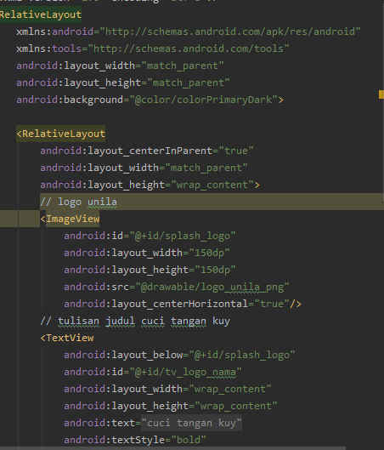

HALAMAN PEMBUKA

Slide 4
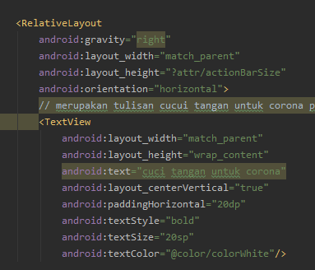
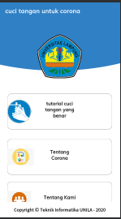
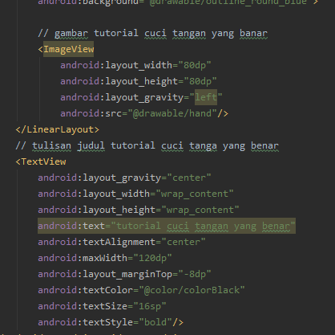
LAMAN UTAMA APLIKASI YANG BERISI 3 MENU : 1. CUCI TANGAN 2. TENTANG CORONA 3. TENTANG KAMI

Slide 5
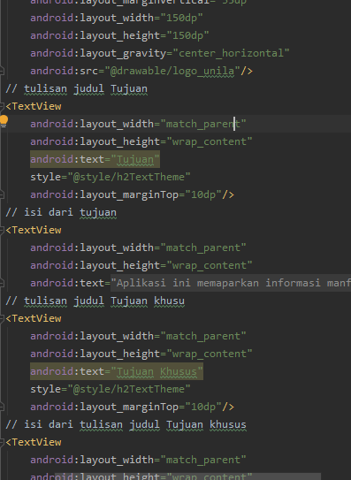
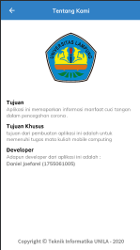
MERUPAKAN HALAMAN PADA MENU TENTANG KAMI

Slide 6
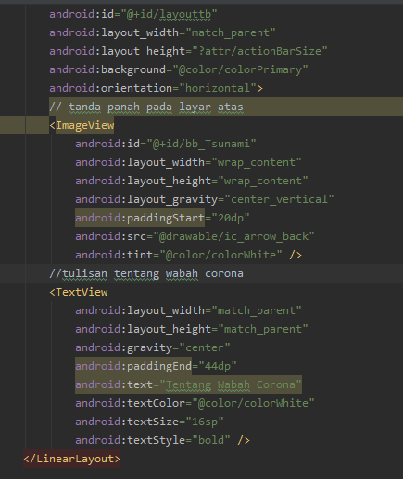
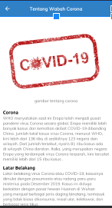
HALAMAN MENU TENTANG WABAH CORONA

Slide 7
TERIMAKASIH

